Slide 1
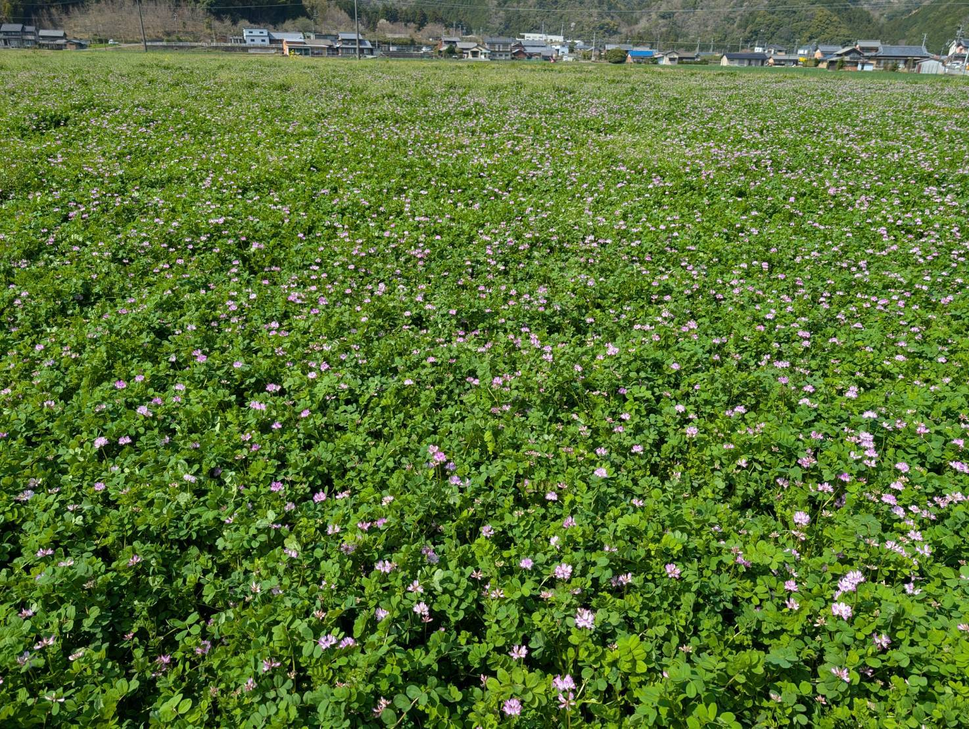
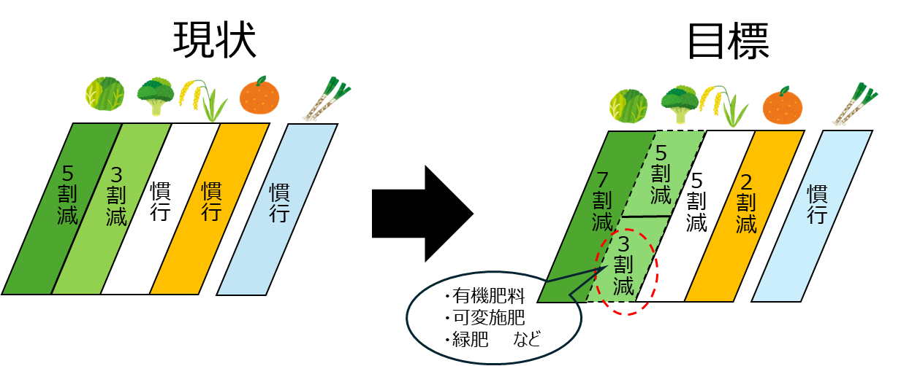
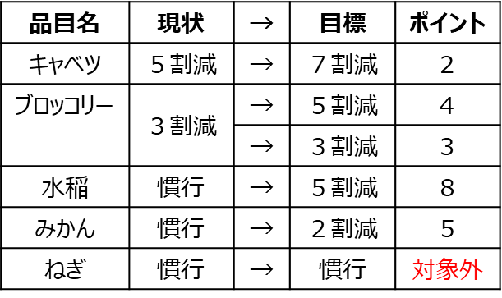
物価高騰対応国内資源由来肥料転換モデル事業
追加要望調査のお知らせ
三重県農林水産部 農産物安全・流通課
予算額5,048千円
化学（無機質）肥料は、原料の大部分を輸入に依存し国際価格の影響を受けやすくなっています。
そこで、国内資源由来肥料の活用技術の確立や既に確立した技術の普及拡大に必要な機械の導入を支援することで、化学肥料からの転換及び肥料コスト低減につながるモデル体系を確立し、普及拡大を図ります。
公募期間
令和８年４月17日（金）～５月15日（金）
令和８年６月12日（金）～７月17日（金）
17時まで
補助対象
県内の認定農業者、農業者の組織する団体等
内容
（１）物価高騰対応国内資源由来肥料転換モデル支援事業
補助金：定額、上限22万円以内
・有機質肥料の散布実証に必要な委託費
・可変施肥の実証に必要なシステム利用料 等
（２）物価高騰対応国内資源由来肥料転換推進整備事業
補助金 ：1/2以内、上限300万円以内
・ドローン(肥料散布、緑肥播種)、可変施肥機 等
成果目標
国内資源由来肥料の省力施肥技術及び適正施肥技術の確立に取り組み、化学肥料からの転換及び施肥コスト低減につながる栽培体系の実証を支援するとともに、得られた知見の普及拡大を図る
取組イメージ（1）
物価高騰対応国内資源由来肥料転換モデル支援事業
（１）物価高騰対応国内資源由来肥料転換モデル支援事業

Slide 2
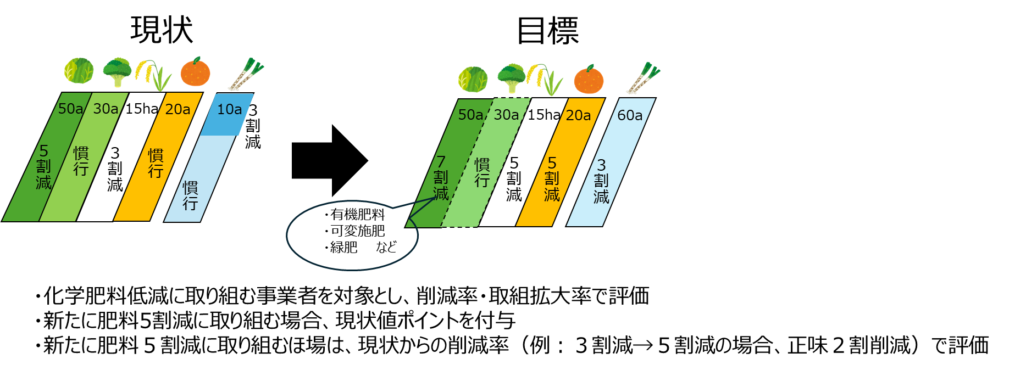
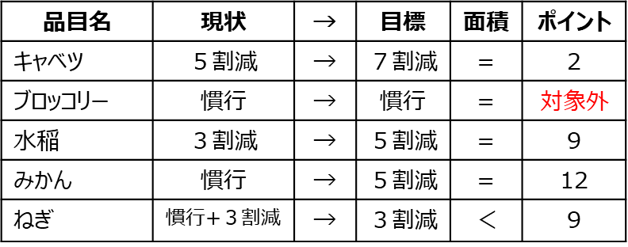
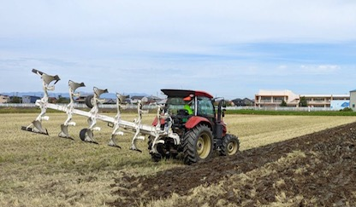


取組イメージ（2）
物価高騰対応国内資源由来肥料転換推進整備事業
（2）物価高騰対応国内資源由来肥料転換推進整備事業
申請方法
下記の各農林水産（農林・農政）事務所に
お問い合わせください。
問い合わせおよび申請先
事務所 | 市町 | 住所 | 連絡先
桑名農政事務所 地域農政課 | 桑名市、いなべ市、木曽岬町、東員町 | 〒511-8567 桑名市中央町5-71 | 0594-24-7421
四日市農林事務所 地域農政課 | 四日市市、鈴鹿市、亀山市、菰野町、朝日町、川越町 | 〒510-8511 四日市市新正4-21-5 | 059-352-062９
津農林水産事務所 地域農政課 | 津市 | 〒514-8567 津市桜橋3-446-34 | 059-223-5102
松阪農林事務所 地域農政課 | 松阪市、多気町、明和町、大台町 | 〒515-0011 松阪市高町138 | 0598-50-0515
伊勢農林水産事務所 地域農政課 | 伊勢市、鳥羽市、志摩市、玉城町、度会町、大紀町、南伊勢町 | 〒516-8566 伊勢市勢田町628-2 | 0596-27-516４
伊賀農林事務所 地域農政課 | 伊賀市、名張市 | 〒518-8533 伊賀市四十九町2802 | 0595-24-8108
尾鷲農林水産事務所 地域農政課 | 尾鷲市、紀北町 | 〒519-3695 尾鷲市坂場西町1-1 | 0597-23-3498
熊野農林事務所 地域農政課 | 熊野市、御浜町、紀宝町 | 〒519-4393 熊野市井戸町371 | 0597-89-6122
三重県農林水産部 農産物安全・流通課
連絡先：059-224-3154 FAX：059-223-1120
E-mail：sｈokua@pref.mie.lg.jp

